Slide 1
РОССИЙСКИЙ УНИВЕРСИТЕТ ДРУЖБЫ НАРОДОВ
Факультет физико-математических и естественных наук
Кафедра прикладной информатики и теории вероятностей
Администрирование локальных систем
Знакомство с Cisco Packet Tracer
Нгуен Дык Ань
НКНбд-01-21
1032215251

Slide 2
Цель работы
Установка инструмента моделирования конфигурации сети Cisco Packet
Tracer, знакомство с его интерфейсом.

Slide 3
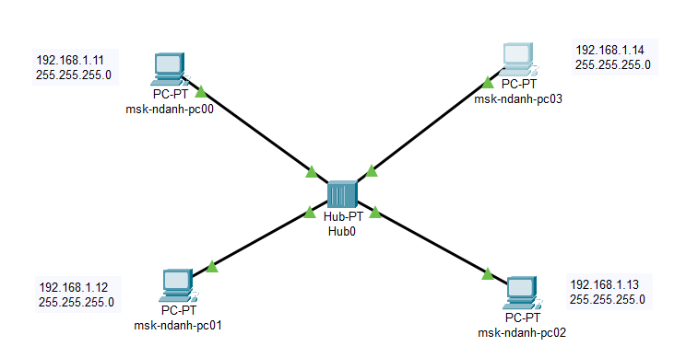
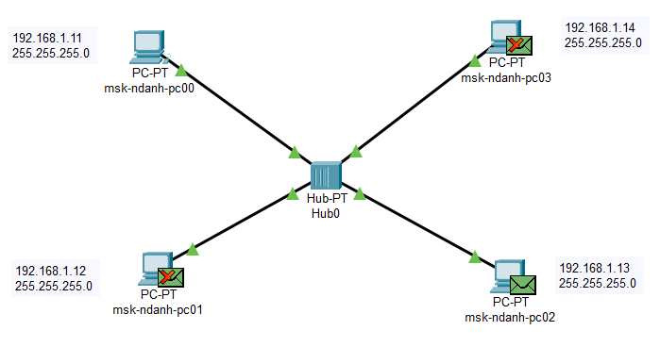
Выпольнение работы
Создать новый проект, и в рабочем пространстве разместить концентатор и 4 оконечных устройства
Попробовать присылать пакеты ARP, ICMP между оконечными устройствами, пакеты двигается от устройства и отстановит в хабе, и отсюда пакеты был отправен остальным устройствам

Slide 4
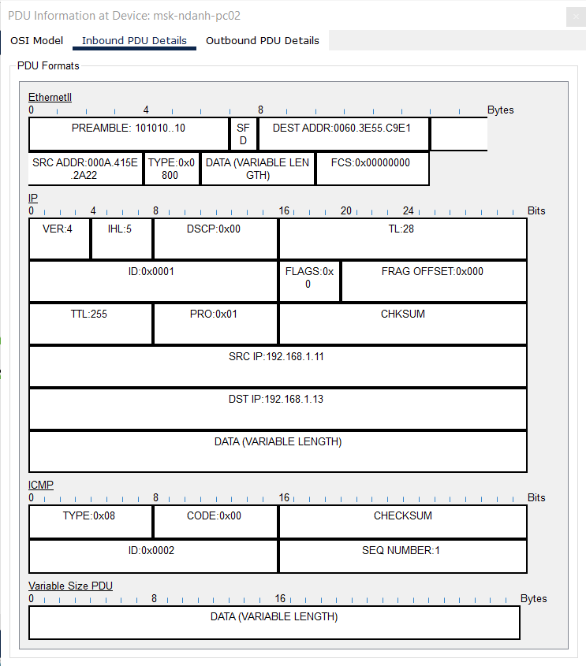
Анализировать информации о PDU:
Cтруктура кадра Ethernet состоит из 7 полей, которая может изменяться от 72 до 1526 байт:
Preamble: Имеет значение 10101010, первые 7 байт преамбулы служат для пробуждения принимающих адаптеров и синхронизации их часов с часами отправителя
SDF (Start-Frame Delimite): Это 1-байтое поле, для которого всегда установлено значение 10101011. SFD указывает, что последующие биты начинают кадр, который является адресом назначения
МАС-адрес: Поле из шести байт, содержащее адрес конечного узла,первый бит адреса получателя - это признак того, является адрес индивидуальным или групповым: если 0, то адрес указывает на определенную станцию, если 1, то это групповой адрес нескольких

Slide 5
Анализировать информации о PDU:
Cтруктура кадра Ethernet состоит из 7 полей, которая может изменяться от 72 до 1526 байт:
Type: Поле типа позволяет распознавать множество протоколов, которые могут передаваться через Ethernet, будь то IPv4, ARP, IPv6, IPX, AppleTalk и т. д.
Data: Данные пакета
FCS (Frame Check Sequence): Поле, содержащее четыре контрольных байта, сгенерированных кодом циклического контроля избыточности. Поле FCS используется для обнаружения ошибок в данных, содержащихся в кадре

Slide 6
Анализировать информации о PDU:
Cтруктура заголовка ICMP-сообщения состоит из 64 бит:
Type (8 бит) – числовой идентификатор типа сообщения: 0 или 8, если 0 – ответ ICMP, а если 8 – запрос ICMP.
Code (8 бит) – числовой идентификатор, более точно определяющий тип ошибки
контрольная сумма (16 бит) – вычисляется для всего ICMP-сообщения
Оставшиеся 32 бит и поле данных зависит от значений полей типа и кода

Slide 7
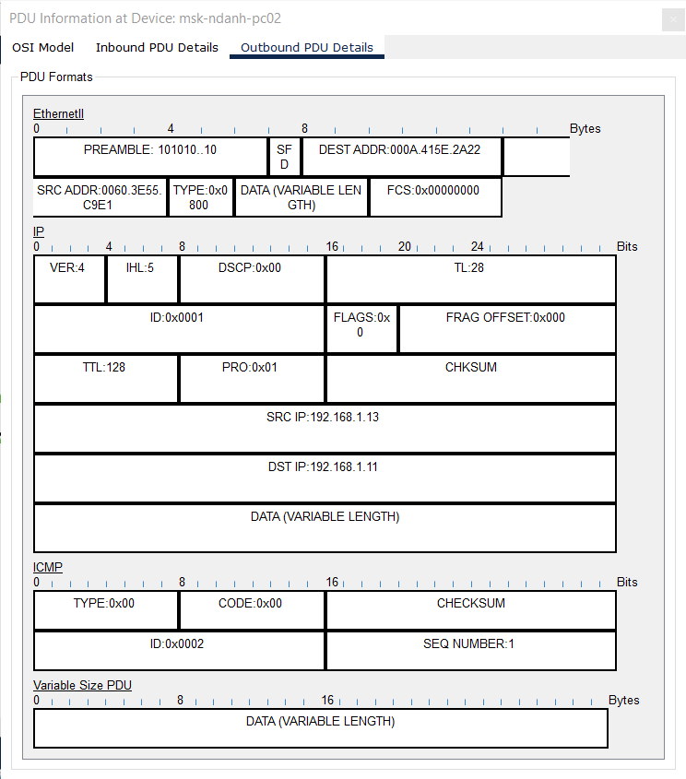
Сравниваем информации в кадре Ethernet при передвижении пакета, мы видем Исходный МАС-адрес и Конечный МАС-адрес были инвертированными.

Slide 8
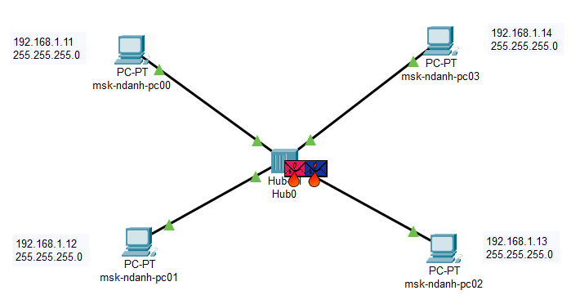
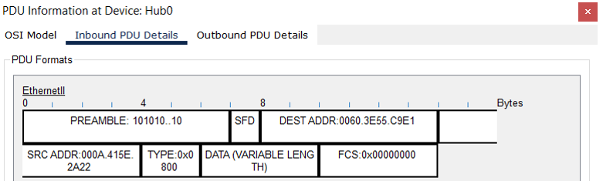
В проекте мы отправляем пакет от устройства pc00 устройству pc02 и наоборот, от устройства pc02 устройству pc00, пакеты двигаются от устройств в хаб, и производит коллизия
На информации о PDU видно, что обо пакета имеют тип 8 – запрос пакет, то обе устройства в режиме “отправить пакет”, и поскольку устройства не получят данные пакета, устройства сбрасывают кадр

Slide 9
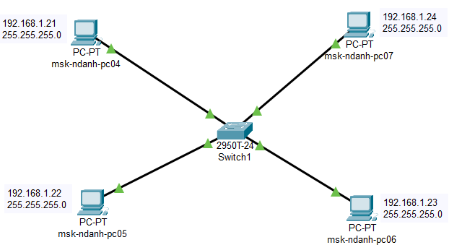
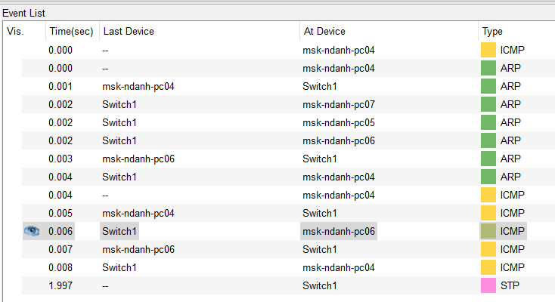
Создать сеть, состоящая из 4 оконечных устройства и коммутатора
Отправить пакеты от устройства pc04 устройству pc06, на рис. 9, мы можем видеть процесс движения пакетов, пакет ARP от pc04 двигается в коммутатор, и отсюда пакеты отправят всем устройствам, и от pc06 пакет двигается в коммутатор и прямо отправляет устройству pc04. Пакет ICMP отправляет от устройства pc04 коммутатору и от коммутатора устройству pc06 и наоборот

Slide 10
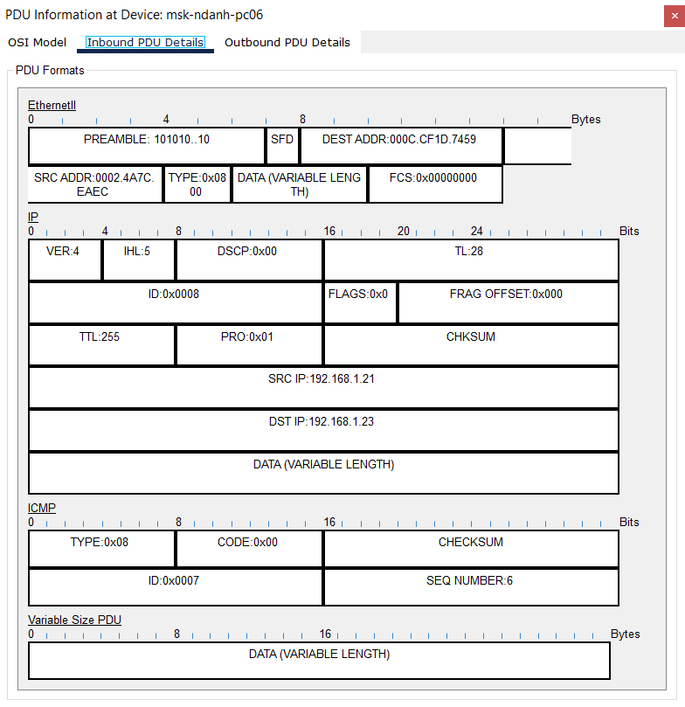
Анализируем информации о PDU:
Заголовок ICMP:
Type – это 8, то это запрос ICMP
Code – это 0, то нет ошибки
Cтруктура кадра Ethernet:
МАС-адрес: Первый бит адреса – это 0 - то адрес указывает на определенную станцию
Type: 0x0800 – это IPv4

Slide 11
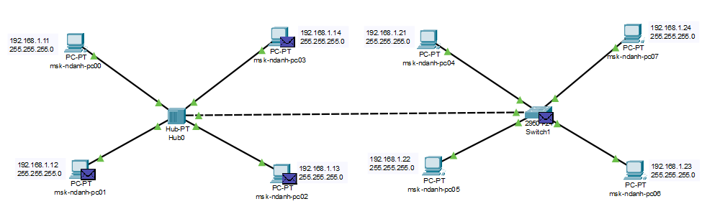
В ситуации 2 устройства пытаются отправить данные по одному и тому же общему каналу одновременно, коллизия не бывает. Потому что, каналы с коммутаторами являются полнодуплексными, без общих каналов. Поэтому коллизия невозможно
В ситуации мы соединим 2 простых сети и попытаем отправить данные между 2 устройствами одновременно, сначала возникает коллизия, но и потом успешно достигают пункта назначения. Потому что, коммутатор отключается на случайный период времени перед повторной передачей кадра в буфер

Slide 12
Заключение
После этой лабораторной работы я познакомился с Cisco Packet Tracer и работать с ним.

